Slide 1
Rsyslog Installation
1) [Splunk server] rsyslog server installation
2) [Ubuntu-Zeek]rsyslog client installation
3) [CentOS] rsyslog client installation
4) [Win10] rsyslog client installation

Slide 2
1) 로그(Log)
시스템의 모든 기록을 담고 있는 데이터
- 성능, 오류, 경고 및 운영정보 등의 중요 정보 기록
- 특별한 형태의 기준에 따라 숫자와 기호 등으로 이뤄짐
로그를 분석하지 않고 그대로 활용하기는 어려움
- 웹서버의 경우 하루 수백 메가에서 기가 단위의 로그가 쌓임
- 대용량 로그를 일일이 살펴보기란 어려움

Slide 3
2) 로그(Log) 데이터 중요성
시스템에서 발생하는 모든 문제에 대한 유일한 단서
시스템에서 발생한 오류 및 보안 결함 검색 가능
잠재적인 시스템 문제를 예측하는데 사용 될 수 있음
장애 발생 시 복구에 필요한 정보로 활용
침해 사고 시 근거 자료로 활용
각종 법규 및 지침에서 의무화

Slide 4
3) 로그 분석
로그 데이터를 분석하여 필요로 하는 유용한 정보를 만드는 행위
- 대량의 로그를 필요로 하는 정보로 만들어 내는 행위
분석할 로그 종류
- 서버(윈도우 및 리눅스 서버), 네트워크 장비, 보안장비 등
로그 데이터 분석을 통해 얻을 수 있는 정보
- 외부로부터 침입 감지 및 추적
- 시스템 성능 관리
- 마케팅 전략으로 활용
- 시스템의 장애 원인 분석
- 시스템 취약점 분석

Slide 5
4) 분석할 로그 종류
방화벽 로그
VPN 로그
라우터/스위치로그
IPS 로그
IDS 로그
서버 로그
이벤트 로그
애플리케이션 로그
Network/Security Device Log
Server/Endpoint/Application Log

Slide 6
5) 윈도우 로그
운영체제가 업그레이드 됨에 따라 버전 별로 형태와 경로가 조금 상이함
 | Type 1 | Typ2
OS | Window 2000/XP/2003 | Windows Vista /2008/7/10
로깅 데이타 | System, security, Application | System, security, Application+
로그 저장형태 | Binary | Binary, XML
로그 확장자명 | .evt | .evtx
저장경로 | \windows\system32\config | \windows\system32\winevt\logs

Slide 7
로그 확인 방법 2가지
레지스트리를 통한 확인
HKEY_LOCAL_MACHINE > SYSTEM >
Current ControlSet > Services > EventLog
2) 이벤트 뷰어를 통한 확인

Slide 8
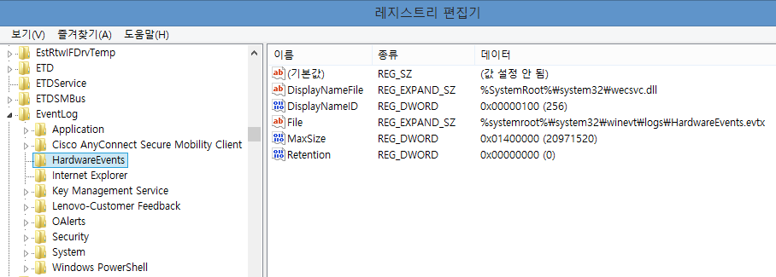

Slide 9
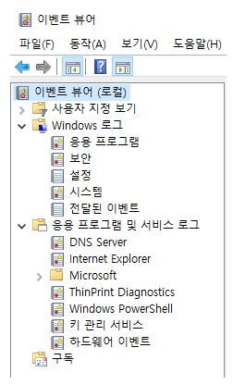
서버 관리자 > 도구 > 이벤트 뷰어
전역로그
- 전체 시스템에 적용되는 이벤트를 저장
- 이전 버전의 Windows에서 사용할 수 있는
응용 프로그램, 보안 및 시스템 로그가 포함
- ‘설정’과 ‘전달된이벤트(Forwarded Events)‘
로그 포함
응용 프로그램 및 서비스 로그
시스템 전체에 영향을 줄 수 있는 이벤트가
아닌 단일 응용 프로그램이나 구성 요소의
이벤트 저장

Slide 10
응용 프로그램
- 윈도우 번들 소프트웨어와 일반 응용프로그램의 활성화 여부 기록
- 기록되는 이벤트는 해당 제품의 개발자에 의해 결정
보안
- 유효하거나 유효하지 않은 로그인 시도, 파일 생성, 열람 삭제 등의 이벤트 기록
- 감사 정책 설정을 통해 다양한 보안 이벤트 저장이 가능
설정
- 어플리케이션 설치 시 발생하는 이벤트 기록
- 프로그램이 잘 설치되었는지 호환성 문제는 없는지 확인 가능
시스템
- 윈도우 시스템에서 기록하는 로그
- 서비스 실행 여부나 파일 시스템 필터, 디바이스 구성요소가 기록
전달된 이벤트 (forwarded events)
- 원격 컴퓨터에서 수집된 이벤트를 저장
- 구독을 사용하고 있다면 전달된 이벤트 로그에 기록

Slide 11
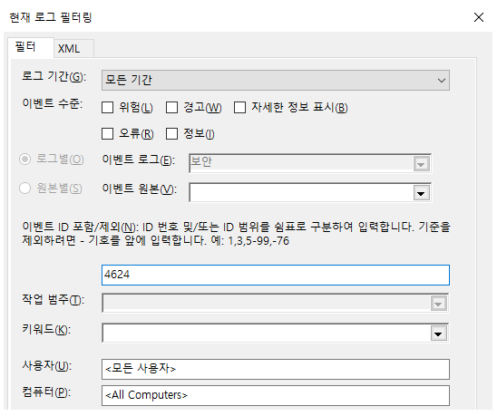
이벤트 ID
로그 유형에 따라 이벤트 ID가 부여
필요한 데이터를 따로 추출해 로그 분석 가능
https://docs.microsoft.com/en-us/windows-server/identity/ad-ds/plan/appendix-l--events-to-monitor
이벤트ID | 설명
4726 | 계정 삭제
4624 | 로그인 성공
4625 | 로그인 실패
5142 | 네트워크 공유 개체가 추가
5632 | 무선네트워크에 인증을 요청
4689 | 프로세스를 끝냄
작업> 관리이벤트> 현재사용자지정 보기 만들기

Slide 12
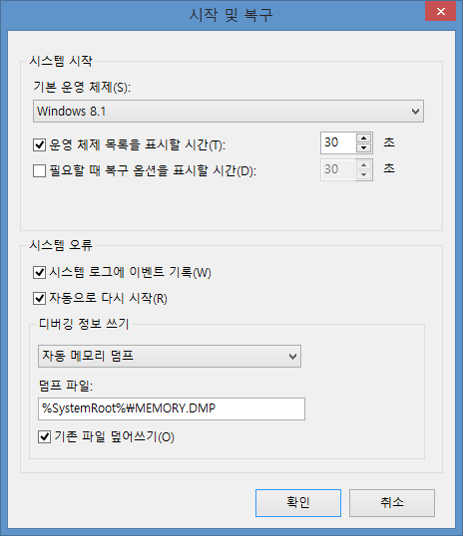
시스템 로그
윈도우 시스템 파일(시스템 구성파일)들의 운영 상태를 기록
제어판 > 시스템 및보안 > 시스템
> 고급 시스템 설정
> 고급 > 시작 및 복구

Slide 13
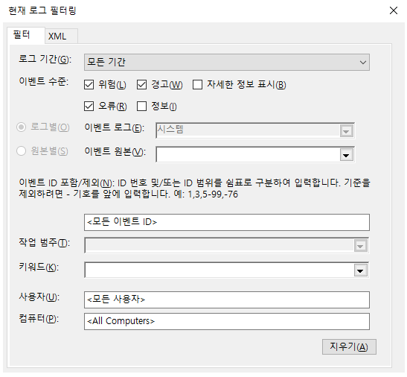
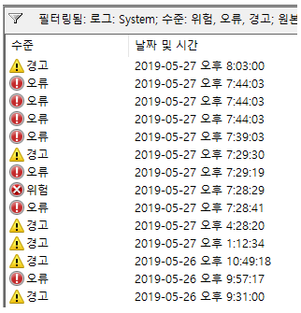
Windows 로그 > 시스템 >
- 작업 > 현재 로그 필터링
오류. 이벤트를 트리거한 응용 프로그램 또는 구성 요소 외부에 있는 기능에
영향을 줄 수 있는 문제가 발생했음을 나타냄
위험. 이벤트를 트리거한 응용 프로그램 또는 구성 요소가 자동으로 복구할
수 없는 오류가 발생했음을 나타냄

Slide 14
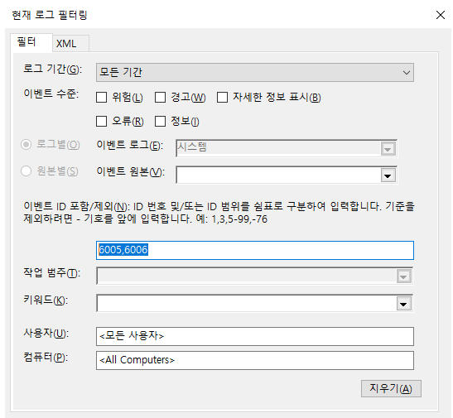
Windows 로그 > 시스템 >
- 작업 > 현재 로그 필터링
이벤트 ID
- 6005 : 시스템 시작
- 6006 : 시스템 종료
시스템 로그의 '날짜및 시간' 를
통해 컴퓨터가 부팅시간과
종료시간을 확인 가능

Slide 15
6) 리눅스 로그
❶ 시스템 로그
인증로그 | 인증 시스템(PAM 등)이 발생시키는 로그 /var/log/secure
데몬로그 | 백그라운드 프로그램의 로그 /var/log/damon.log
커널 로그 | 커널에서 발생시킨 로그 /var/log/kern 과 /var/log/dmesg
시스템 로그 | 시스템에서 발생하는 대부분의 로그 기록 /var/log/messages

Slide 16
❷ 바이너리 로그
/var/run/utmp | 사용자의 현재 로그인 정보를 기록 로그 확인 명령어 who , w, user, finger
/var/log/wtmp | 성공한 로그인과 로그아웃, 시스템 재부팅 정보 로그 확인 명령어 : last
/var/log/btmp | 사용자의 로그인 실패를 기록 로그 확인 명령어 : lastb
/var/log/lastlog | 가장 최근 로그인 정보를 기록 로그 확인 명령어 : lastlog
/usr/adm/pacct | 시스템에 로그인한 사용자가 수행한 프로그램 정보 기록 로그인해서 로그오프 할 때까지 입력 정보등을 기록 시스템 자원을 많이 소모하므로 기본적으로 동작 안함 로그 확인 명령어 : acctcom, lastcomm

Slide 17
❸ 애플리케이션 로그
Apache 웹 서버 | 아파치 웹 서버가 발생시킨 로그 /var/log/httpd
Samba 서버 | 삼바 서버가 발생시킨 로그 /var/log/samba에 기록
SMTP 서버 | Sendmail이나 Postfix 같은 메일 서버가 발생시킴 /var/log/maillog
FTP 서버 | VSFTP나 Proftp 서버가 발생시킨 로그 /var/log/xferlog

Slide 18
로그 데몬 프로세스인 syslogd는 운영체제에 의해 자동으로 시작
데몬 프로세스 시작 시 환경 설정 파일 /etc/syslog.conf를 읽어옴
/etc/syslog.conf 에 따라 로그를 어디에 기록할지를 결정
authpriv.* /var/log/secure
➔ authprive 관련 서비스 데몬에서 발생하는 이벤트들은
/var/log/secure 로그 파일에 기록
lpr.error; console.error /var/log/messages
➔ 프린트나 콘솔에서 발생하는 오류 메세지들은
/var/log/messages 로그 파일에 기록
지정된 로그는 지정된 로그파일, 콘솔 , 원격 로그 서버 또는 특정
사용자에게 로그 기록을 전달

Slide 19
로그 Package : syslog/rsyslog
로그를 중앙 집중적으로 관리하는 패키지
동작 방식
❷
응용 프로그램
운영체제 커널 (Kernel)
❶
환경 설정 파일
/etc/syslog.conf
/etc/rsyslog.conf
syslogd/rsyslogd
❸
로그 파일
콘솔(console)
외부서버(Remote Host)
Notes:
우선순위
높음
낮음

Slide 20
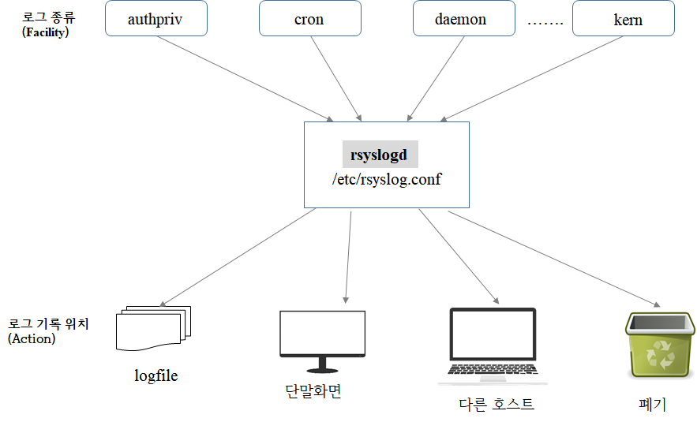
rsyslog(rocket-fast system for log processing)
- rsyslogd 데몬은 /etc/rsyslog.conf 설정파일을 참조하여 로그를 남김
- /etc/rsyslog.conf 파일에는 “어디에서 로그가 생성이 되면 어디에 로그를 남겨라”설정

Slide 21
rsyslog 개요
rsyslogd 데몬이 동작하면서 로그를 기록
데몬 동작은 /etc/rc.d/init.d/rsyslog라는 스크립트를 이용
환경 설정은 /etc/rsyslog.conf 파일을 통해서 제어
파일명 | 설명
/etc/rc.d/init.d/rsyslog | rsyslogd 데몬을 동작 시키는 스크립트 start, stop, restart 등의 인자값을 사용
/etc/rsyslog.conf | rsyslogd 데몬의 환경설정파일
/etc/sysconfig/rsyslog | rsyslogd 데몬 실행과 관련된 옵션이 설정되는 파일
/sbin/rsyslogd | 실제 rsyslogd 데몬 실행 명령

Slide 22
systemctl stop/start/restart rsyslog ⟶ rsyslogd 동작 중단/시작/재시작
systemctl enable rsyslog ⟶ 부팅 시 rsyslogd 활성화
systemctl –l status rsyslog ⟶ rsyslogd 상태 정보 확인
ps aux | grep rsyslog ⟶ rsyslogd 동작 확인

Slide 23
파일 /etc/rsyslog.conf
facility.priority action
❶ Facility
- 일종의 서비스를 의미, 메시지를 발생시키는 프로그램의 유형
❷ Priority
- 위험 정도를 나타냄, 설정한 수준보다 높아야 메시지를 보냄
❸ Action
- 메시지를 보낼 목적지나 행동들에 관한 설정으로 일반적으로 파일명을 적음

Slide 24
* facility 종류
facility | 설명
cron | cron, at과 같은 스케줄링 프로그램이 발생한 메시지
auth, security | login과 같이 인증프로그램 유형이 발생한 메시지
authpriv | ssh와 같이 인증을 필요한 프로그램 유형이 발생한 메시지 사용자 추가 시에도 메시지가 발생
daemon | telnet, ftp 등과 같이 여러 데몬이 발생한 메시지
kern | 커널이 발생한 메시지
lpr | 프린트 유형의 프로그램이 발생한 메시지
mail | mail 시스템이 발생한 메시지
mark | syslogd에 의해 만들어지는 날짜 유형
news | 유즈넷 뉴스 프로그램 유형이 발생한 메시지
syslog | syslog 프로그램이 유형이 발생한 메시지
user | 사용자 프로세스
uucp | UUCP(UNIX to UNIX Copy Protocol)시스템이 발생한 메시지
local0 ~ local7 | 여분으로 남겨둔 유형
* | 모든 facility를 의미

Slide 25
* priority 종류
priority | 설명
none | 지정한 facility를 제외 ;(세미콜론) 뒤에 특정한 facility를 제외할 때 사용
debug | 프로그램을 디버깅할 때 발생하는 메시지
info | 통계, 기본정보 메시지
notice | 특별한 주의를 필요하나 에러는 아닌 메시지
warning, warn | 주의가 필요한 경고 메시지
error, err | 에러가 발생하는 경우의 메시지
crit | 크게 급하지는 않지만 시스템에 문제가 생기는 단계의 메시지
alert | 즉각적인 조정을 해야 하는 상황
emerg, panic | 모든 사용자들에게 전달해야 할 위험한 상황

Slide 26
* Action 종류
action | 설명
file | 지정한 파일에 로그를 기록
@host | 지정한 호스트로 메시지를 전달
user | 지정한 사용자가 로그인한 경우 해당 사용자의 터미널로 전달
* | 현재 로그인되어 있는 모든 사용자의 화면으로 전달
콘솔 또는 터미널 | 지정한 터미널로 메시지를 전달

Slide 27
*.=crit;kern.none /var/log/critical
→ 모든 facility가 발생하는 메시지 중에 crit 수준의 메시지만 /var/log/critical에 기록
→ 커널이 발생하는 메시지는 제외
*.emerg *
→ 모든 emerg 수준 이상의 문제가 발생하면 모든 사용자에게 메시지를 전달
authpriv.* root,gildong
→ 인증 관련 로그를 root 및 gildong 사용자의 터미널로 전송

Slide 28
authpriv.* /dev/tty2
→ 인증 관련 로그를 /dev/tty2 으로 전송
mail.*;mail.!=info /var/log/maillog
→ mail 관련한 모든 정보는 /var/log/maillog에 기록하는데, info 수준의 로그는 제외
uucp,news.crit /var/log/news
→ uucp 및 news에서 발생하는 crit 수준 이상의 메시지는 /var/log/news에 기록

Slide 29

rsyslog server
SplunkServer(Ubuntu)
192.168.10.10/24
HUB/NAT
rsyslog client
rsyslog client
rsyslog agent
ZeekIDS(Ubuntu)
192.168.10.20/24
WebServer(CentOS)
192.168.10.30/24
Sysmon(Win10)
192.168.10.40/24

Slide 30
1) [Splunk server] rsyslog server installation
❶ #apt-get install –y rsyslog
❷ #nano /etc/rsyslog.config
❸ #ufw allow 514/tcp
❹ #ufw reload
❺ #systemctl restart rsyslog

Slide 31
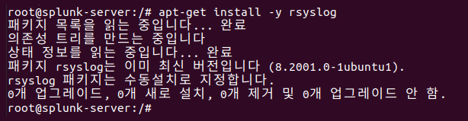
❶ #apt-get install –y rsyslog
❷ #nano /etc/rsyslog.config

Slide 32
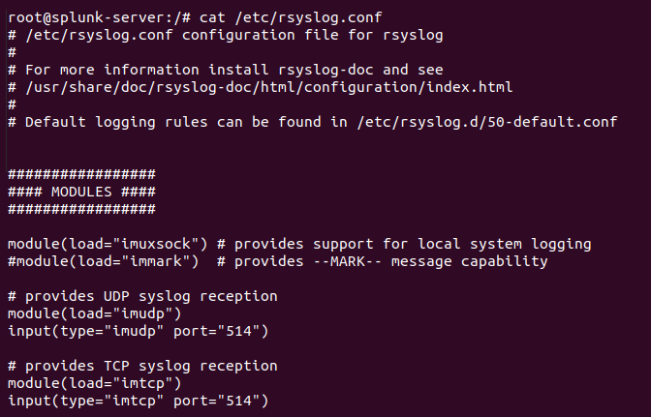
❷ #nano /etc/rsyslog.config

Slide 33
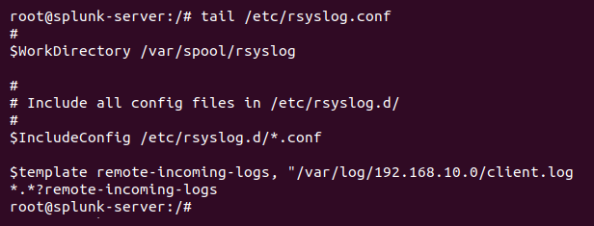
❷ #nano /etc/rsyslog.config
$template remote-incoming-logs,"/var/log/%HOSTNAME%/%PROGRAMNAME%.log" *.* ?remote-incoming-logs
클라이언트호스트
생성된 로그 파일명

Slide 34
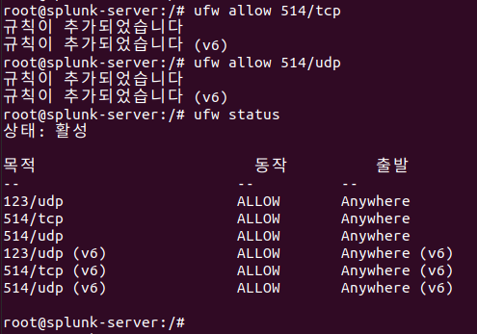
❸ 방화벽 활성화
#ufw allow 514/tcp
#ufw reload

Slide 35
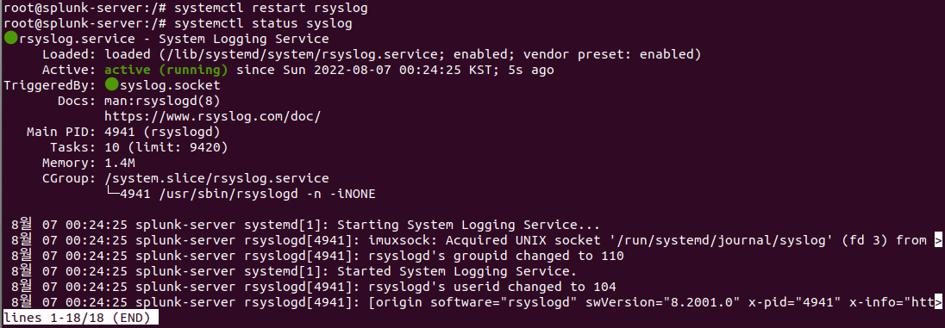
❹ 서비스 활성화
#systemctl restart rsyslog
#systemctl status rsyslog

Slide 36
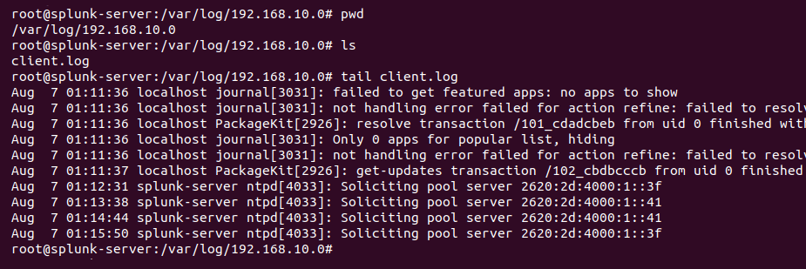
❺ 생성된 로그 디렉터리와 로그 확인
#cd /var/log/192.168.10.0

Slide 37

2) [Ubuntu-Zeek] rsyslog client installation
❶ #apt-get install –y rsyslog
❷ #nano /etc/rsyslog.conf
시스템에서 발생하는 모든 종류의 로그를 192.168.10.11:514로 TCP를 이용해서 전송
❸ systemctl status rsyslog
❹ #ufw allow 514/tcp
❺ #ufw reload
❻ #systemctl restart rsyslog

Slide 38
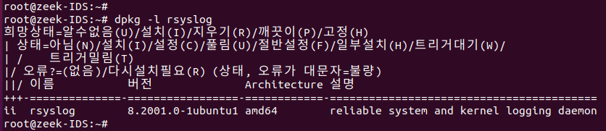
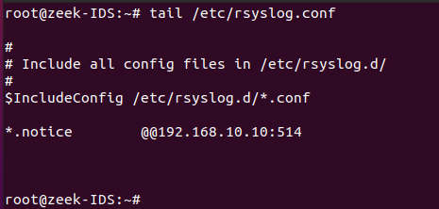
❶ #apt-get install –y rsyslog
❷ #nano /etc/rsyslog.conf

Slide 39
3) [CentOS] rsyslog client installation
❶ #rpm –qa | grep rsyslog
❷ #gedit etc/rsyslog.conf
❸ # systemctl restart rsyslog
❹ #firewall-config

Slide 40
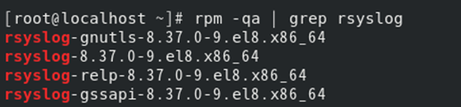
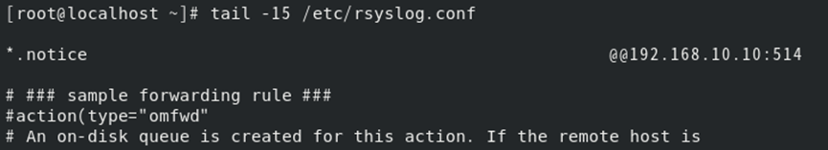
❶ #apt-get install –y rsyslog
❷ #nano /etc/rsyslog.conf
*.notice @@192.168.10.10:514

Slide 41
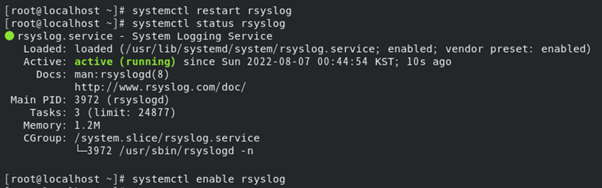
❸ 서비스 활성화
#systemctl restart rsyslog
#systemctl status rssylog
# systemctl enable rsyslog

Slide 42
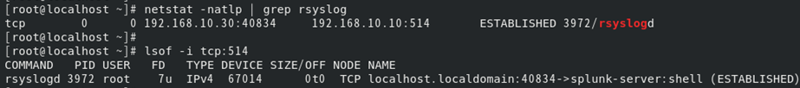
#netstat –natlp | grep rsyslog
#lsof –i tcp 514

Slide 43
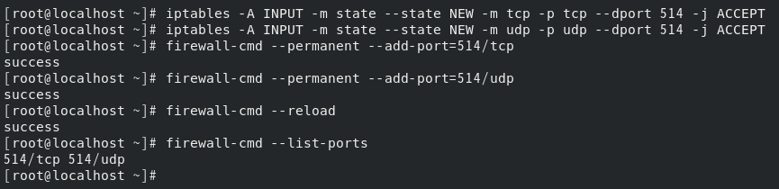
❹ 방화벽 설정
iptables -A INPUT -m state --state NEW -m tcp -p tcp --dport 514 -j ACCEPT
iptables -A INPUT -m state --state NEW -m udp -p udp --dport 514 -j ACCEPT
firewall-cmd --permanent --add-port=514/tcp
firewall-cmd --permanent --add-port=514/udp
firewall-cmd –reload
firewall-cmd --list-ports

Slide 44
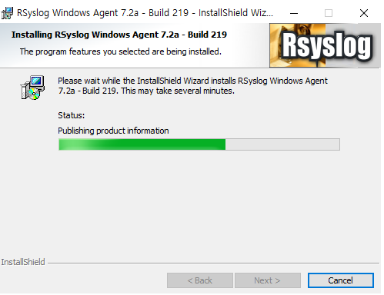
4) [Win10] rsyslog client installation
https://www.rsyslog.com/windows-agent/
Rsyslog Windows Agent

Slide 45
